Slide 1
Русский язык и литература 9 класс Раздел: История и личность Урок №41 Учитель русского языка и литературы школы-лицея №66 города Нур-Султан Бержанова Самал Сапаргалиевна

Slide 2
Тема урока: Щедрая доля
Цели урока:
анализировать содержание художественных произведений, выявляя авторскую позицию и оценивая содержание произведения;
применять знаки препинания в сложносочиненных и сложноподчиненных предложениях.

Slide 3
Дескрипторы:
анализирует содержание художественного произведения;
отвечает на проблемные вопросы, выявляя причины и факты, делает выводы.
излагает основное содержание текста, используя три сложных предложения, заданной конструкции;

Slide 4

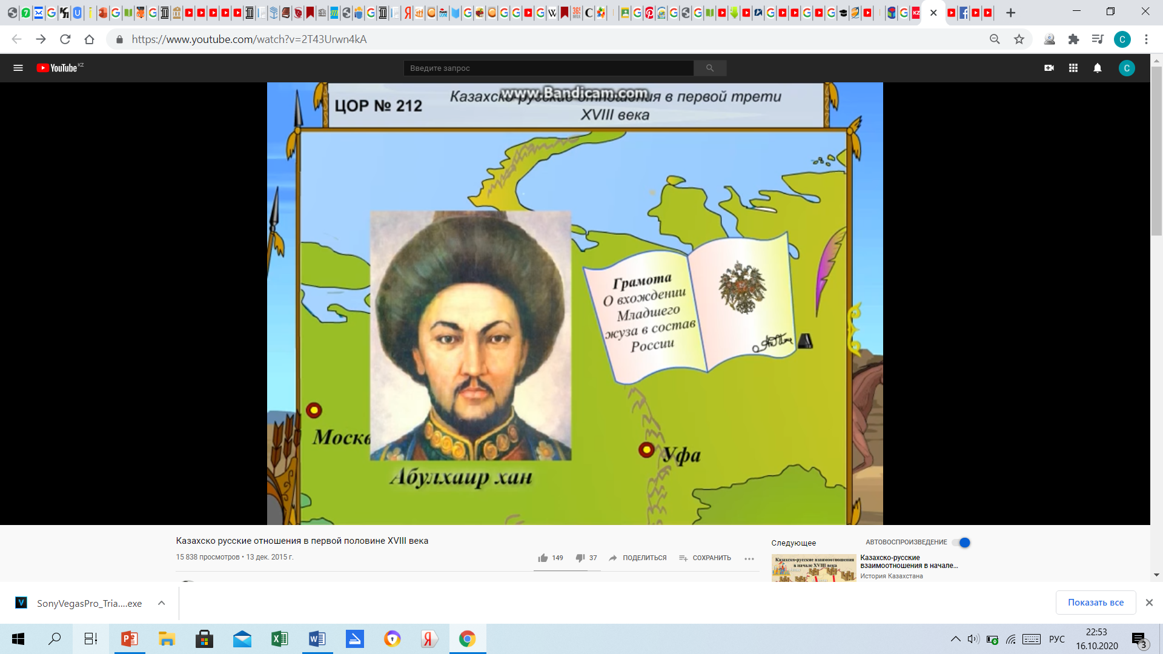

Slide 5
Задание 1
Прочитайте отрывок из 2-ой части романа «Посольство» А.Кекильбаева «Плеяды – созвездие надежды». Заполните «Литературную пирамиду»
…Пока его спутники, возбужденные и радостные, подсчитывали добычу, Абулхаир сидел в стороне отрешенный, задумчивый. Он пытался собрать воедино мысли, рассыпанные, как просо. Он никак не мог постичь чего-то чрезвычайно для себя важного. Он словно утратил цель и веру. Ему было страшно даже подумать, что он никогда не заслужит чести и славы, сколько бы подвигов для казахов ни совершил, сколько бы гор для них ни своротил... Он так и останется в их глазах прежде всего сыном простолюдинки...
...У него была только одна возможность переупрямить этих упрямых ослов, доказать им, что он человек, которым нельзя пренебрегать даже самым родовитым и кичливым тюре! И еще надо найти сильного покровителя, чтобы он мог сполна осуществить давно им задуманное. Выбор не так уж велик: либо Россия, либо Джунгария... Много ли чести будет, если он обратится к джунгарам. Выгоднее пойти на поклон к русскому царю. Заявить открыто и прямо: «Примите под свое крыло, возьмите в свое подданство!..» — тогда, наверное, не выпроводят, похлопав по плечу. И до русских, наверное, дошла весть, что казахи не слабый и безвольный народ, что не хотят они жить под пятой у джунгар. Не оглохли же там, в Омске, Уфе, Астрахани! Слышали не раз его имя — имя человека, который вел за собой народ, который не раз побеждал коварных джунгар!
Пока что нет хозяина золотого казахского трона, правителя всех трех жузов. Но он будет, будет же когда-нибудь! Кто среди казахских султанов может сравниться с ним по влиянию в степи, у кого в руках военная власть? Как-никак он был избран главным сардаром всех жузов! Почему бы ему в таком случае не вступить в переговоры не просто от имени своего улуса, но и от имени всех казахов? В этом случае русские будут разговаривать с ним куда охотнее. Джунгары, известное дело, ненадежны и коварны. Как завтра они поведут себя? За ними простирается Китай... Зная это, русские вряд ли оттолкнут

Slide 6
казахов. Это им невыгодно. Царя Петра нет более в живых, вместо него теперь правит женщина. Быть может, она поймет нужды казахов и... А признает Россия его главным ханом, казахи, ясное дело, не посмеют перечить, тем более, что сами же выбрали его главным сардаром...
Если царица примет его прошение, то ему придется решать другую, не менее трудную задачу. Как отнесутся ко всему этому казахи? Быть союзниками — это еще куда ни шло. А быть подданными?! Найдутся такие, которые будут противиться: «В то время как мы утопаем в крови, лишь бы не оказаться под джунгарами, зачем нам самим проситься под власть русских?» На это у него есть ответ: «Если мы окажемся под джунгарами, а все к тому идет, то вскоре увидим оскаленные морды шуршитов. Ведь сказано в священной книге: «Перед концом света нахлынет тьма-тьмущая шуршитов». Не лошадь же нас в голову лягнула, не желаем же мы в самом деле приблизить светопреставление!.. Далее продолжая воевать против джунгар, мы все равно половину народа нашего обречем на страдания и слезы, а то и на гибель.
Что же касается русских... Им, русским, от нас ничего не нужно; ни скота нашего, ни пастбищ наших. Будут они себе сеять хлеб, ловить в пограничных реках рыбу, которую не только мы сами не едим, но и собаки наши не хотят есть... Русские не станут посягать на курук в наших руках и на наш трон. Нет им дела до наших степей и пустынь. Они будут довольствоваться нашей покорностью.
В годы великого бедствия джунгары показали, на что они способны. А многочисленные шуршиты превзойдут в жестокости и свирепости. Их государство — этот муравейник — поглотило потомков нашего чингизида Кубилая — а ведь они были правителями этой страны. Их заставили забыть родной язык, религию, традиции, родину. Они и нам заявят, эдак хитренько и ласково, попади мы под их пяту: «У вас волосы черные, и у нас волосы черные, у вас глаза узкие, и у нас глаза узкие, давайте станем одним народом!..» Что же нам — сидеть и ждать, когда этот дракон явится сюда и поглотит нас?
Во времена, когда сильный властвует над слабым, большой над маленьким, нам не обойтись без сильного покровителя. Доказательство тому — судьба калмыков и башкир. Их никто не трогает и не рвет на части. Доколе же нам, казахам, мыкаться; испытывать свою горькую судьбу! Что же делать, как решить эту задачу? Задачу всего народа, всего нашего будущего?..

Slide 7

Стратегия «Литературная пирамида»
1
3
4
5
6
7
8
2
1. Имя героя литературного произведения.
2. Два слова, описывающих героя (внешность, возраст, черты характера).
3. Три слова, описывающих место действия.
4. Четыре слова, характеризующих проблему (тему) произведения.
5. Пять слов, повествующих о первом событии.
6. Шесть слов, повествующих о втором событии (что происходит с героем и его окружением по ходу сюжета).
7. Семь слов, повествующих о третьем событии (что предпринимается для решения проблемы).
8. Восемь слов, описывающих решение проблемы.

Slide 8
Проверьте себя
1
3
4
5
6
7
8
2
1. Абулхаир.
2. Мудрый, дальновидный.
3. Казахское ханство, Казахская Степь, родина.
4. Набеги, власть, посольство, подданство.
5. Честь, слава, подвиг, султан, сын простолюдинки.
6. Казахи, противятся, под пятой джунгар, зависимы от русских, война, страдания, гибель.
7. Покровитель, выбор, Россия или Джунгария, предводитель, народ, убеждение.
8. Сильный властвует над слабым, большой над маленьким, сильный покровитель, судьба калмыков и башкир, к примеру, защита у русских.

Slide 9
Задание 2
Метод «Три предложения»
Передайте основное содержание текста тремя сложными предложениями. В ответах используйте конструкции сложносочиненных и сложноподчиненных предложений.
Критерий – передает содержание текста, используя заданную конструкцию
Дескрипторы:
составляет первое сложное предложение;
составляет второе сложное предложение;
составляет третье сложное предложение;

Slide 10
Проверьте себя
Абулхаир-хан думал о себе, о судьбе своего народа, о том, как бы защитить свой народ от постоянных вражеских набегов.
Поразмыслив и тщательно все взвесив, Абулхаир-хан решил, что выгоднее будет пойти на поклон к русскому царю.
Калмыки и башкиры получили покровительство сильного, и их никто не трогает, не рвет на части.

Slide 11
Задание 3
Используя стратегию «Фишбоун», ответьте на вопрос: Ка­кие обстоятельства побудили Абулхаира обратиться за помощью к России?
ПРИЧИНЫ
ФАКТЫ, АРГУМЕНТЫ
ТЕМА
ПРОБЛЕМА
ВЫВОД

Slide 12
Проверьте себя
Обезо­пасить северо-западные пределы Казахстана
Обезопасить народ и земли от постоянных набегов
Транзитные функции степи в развитии караванной торговли
Личные интересы
Экономические проблемы
Ка­кие обстоятельства
побудили Абулхаира
обратиться за помощью
к России?
Не обойтись без сильного покровителя
Восстановление и оживление традиционной торговли
Нападение волжских башкир и калмыков
Кочевавшим в пойме рек Есиля, Иртыша, Ори и Яика нужен мир для сохранения стад скота.
Агрессия джунгар
Признает Россия его
главным ханом

Slide 13
Придаточные уступительные сообщают об условиях, причинах, вопреки, наперекор которым, несмотря на которые совершается то, о чём говорится в главном предложении. Отвечают на вопросы «Несмотря на что?», «Вопреки чему?»
Средства связи: придаточные уступки прикрепляются к главному предложению при помощи:
союзов: хотя, несмотря на то что, невзирая на то что, пускай (в значении «хотя»), пусть (в значении «хотя»), даром что (в значении «хотя») и др.
союзных слов: как, сколько, что, где, куда, кто и др. — с обязательной частицей ни.
Нужно отличать союз чтобы в придаточном цели от союзного слова чтобы ни в придаточном уступительном. В придаточном уступительном что является членом предложения, а ни усиливает утверждение.
Составные союзы несмотря на то что, невзирая на то что обычно, но не всегда, разбиваются на две части, первая из которых (несмотря на то; невзирая на то) отходит в главное предложение и становится указательным словом – обособленным обстоятельством уступки:
Он выглядит опрятным, чистым, несмотря на то, что одежда его изрядно поношена (Федосеев)
Место в предложении: придаточные уступки могут стоять после главного предложения, перед главным предложением, в середине главного предложения.
Если придаточное уступки стоит перед главным предложением, то в начале главного может находиться сочинительный противительный союз: но, однако, да, зато.

Slide 14
Задание 4
Сделайте вывод о том, что пришлось пережить Абулхаир-хану, прежде чем он принял столь ответственное решение. Используйте при ответе СПП с придаточным уступки.
Критерий – формулирует ответ, используя заданную конструкцию
Дескрипторы:
делает вывод;
в своих ответах использует СПП с придаточными уступки;

Slide 15
Проверьте себя
[Несмотря на то, (что значительная часть султанов, биев, старшин выступала про­тив принятия казахами какого-либо подданства), Абулхаир-хан направил в Россию своих послов, проявив стремление войти в состав империи.
[Несмотря на то, (что его многие влиятельные бии не поддержали), свое решение Абулхаир-хан не стал менять.
(Как ни пытался Абулхаир-хан переубедить свой народ и биев), [они его не слушали].
(Сколько он ни старался), [междоусобные распри продолжались].

Slide 16
Прием «Три М»
Перечислите три момента, которые у вас хорошо получились в процессе урока, и предложите одно действие, которое улучшит вашу работу на следующем.
анализировать содержание художественных произведений, выявляя авторскую позицию и оценивая содержание произведения;
применять знаки препинания в сложносочиненных и сложноподчиненных предложениях.

Slide 17
Самостоятельная работа
Задание
Напишите небольшую статью на тему: «Мог ли Абулхаир не принять российского подданства?», используйте сложные предложения.
Критерий – пишет небольшую статью на заданную тему
Дескрипторы:
создает текст статьи;
использует соответствующий стиль текста;
раскрывает тему;
использует сложные предложения
соблюдает орфографические нормы
соблюдает пунктуационные нормы

Slide 18
Спасибо за внимание!

Slide 19
Совсем иным предстает главный герой романа А.Кекильбаева «Плеяды-созвездие надежды»- Абулхаир, мудрый, дальновидный. «Уж если выпадает ему доля вести народ за собой, то он поведет его к большой достойной цели. Например, к единству между собой и к битве с врагами».
Абулхаир уверен,что казахи не найдут свободные земли, где смогли бы обосноваться, как у себя дома. «Как же нам оставить такую необъятную землю, как наша?» С горечью он вспоминает богатый Сайрам, над которым некогда вились 50 тысяч мирных дымов. А с его падения началось смутное время в степи. Поэтому он признает молитву степняков : «Будем жить в мире и согласии!» И при этом автор согласен с главным героем, который считает, что «…счастье, слава и авторитет страны- в многочисленности потомков. А если родичей у тебя мало, потомство твое скудно - ты ничего не добьешься». Но чтобы выполнять этот завет, казахи безмолвно, мужественно расставались с жизнью, когда в течение 96 лет нужно было давать отпор джунгарам, чтобы защитить свой народ, не погасить домашний очаг. Абулхаиру открылась истина- простая и сложная, как сама жизнь. «Любой человек по-настоящему счастлив только у родного очага, в те… часы и дни, что проводит он в отчем доме… рядом со своими близкими». Народ слабеет, когда теряет родственные связи и узлы, по мнению автора романа, необходимо быть теснее друг к другу, не допускать разброда в народе.

Slide 20
Проверьте себя
Как переубедить казахов
Постоянные набеги
Выбрать Джунгарию не выгодно
Выбрать русских
нам не обойтись без сильного покровителя
Как решить задачу?
Ничего от нас не нужно
Джунгары жестоки, пример потомки чингизида Кубилая
Сражаясь с джунгарами, обречем народ на гибель и страдания
Жестокие джунгары, башкиры, калмыки

Slide 21
Давайте вспомним цели урока.
В процессе работы достигли ли вы целей урока?
- что узнал, чему научился;
- над чем необходимо работать.

Slide 22
Критерий – ДЛЯ ФИШБОУН ПРИДУМАТЬ НАДО
Дескрипторы:
составляет первое сложное предложение;
составляет второе сложное предложение;
составляет третье сложное предложение;
Критерий – формулирует ответ, используя заданную конструкцию
Дескрипторы:
делает вывод;
использует в ответе СПП с придаточным уступки;
В 1730 г. влиятельные бии Младшего жуза поручили хану Абулхаиру вести переговоры с русским правитель­ством относительно заключения военного союза с Росси­ей. Однако хан нарушил предписания совета биев. Вме­сто того чтобы побудить Россию к заключению оборо­нительного союза, он поручил своим послам во главе с Кутлымбетом Коштаевым и Сейткулом Койдагуловым провести переговоры о принятии Младшего жуза в со­став России.
раздоры феодальной верхушки ка­захов Вопреки недовольствам сородичей, близкого окружения, Абулхаир-хан видел в этом решении спасение народа от внешних врагов.
Несмотря на уговоры, давление, сопротивление русских и казахских чиновников, он добился аудиенции у императрицы.

